Slide 1
스테이블 디퓨전

Slide 2
목차
스테이블 디퓨전 이란
아키텍쳐
WebUI 1.5.1 설치
Dddtailer 적용.
DDSD
Lora 생성

Slide 3
시작하기 전에
[핵심 키워드] 텍스트 에디터, 파이썬 인터프리터, 인터렉티브, python 명령어
[핵심 포인트] 스테이블 디퓨전 설치 방법과 사용법을 알아본다..

Slide 4
스테이블 디퓨전 이란
스테이블 디퓨전
스테이블 디퓨전(Stable Diffusion)은 2022년에 출시된 딥 러닝, 텍스트-이미지 모델
스타트업 스태빌리티 AI(Stability AI)가 여러 학술 연구원 및 비영리 단체와 공동으로 개발
모델
심층 생성 신경망의 일종인 잠재 확산 모델
모델 및 가중치가 공개됨. (기존의 클라우드 서비스만 가능한 DALL-E, Midjourney 와 차별화 됨)
버전
22/8/22 일 1.0 버전 출시
22/11/24 일 2.0 버전 발표
음악 생성 기능 동영상 생성 기능 등도 추가 지원
SDXL 1.0 버전 출시 23/7/27

Slide 5
WebUI 1.5.1
Git 설치
https://git-scm.com/downloads
Git 소스 다운 로드
https://github.com/AUTOMATIC1111/stable-diffusion-webui/
파이썬 설치 3.10.3
https://www.python.org/downloads/release/python-3103/
디퓨전 모델 받기, lora 모델, 임베딩 모델, VAE 모델 받아서 적용
디퓨전모델, lora 모델 https://civitai.com/ -> 검색
Checkpoint 모델. Lora 모델
임베딩 https://huggingface.co/ -> 검색
Bad-hands-5.pt
NG_DeepNegative_V1_75T.pt
ulzzang-6500-v1.1.bin
pureerosface_v1.pt
charturnerv2.pt
Style-Japan.pt
Style-Italy.pt

Slide 6
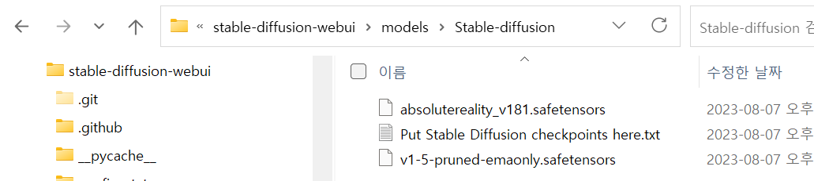
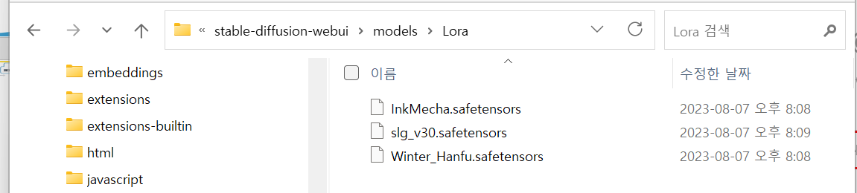
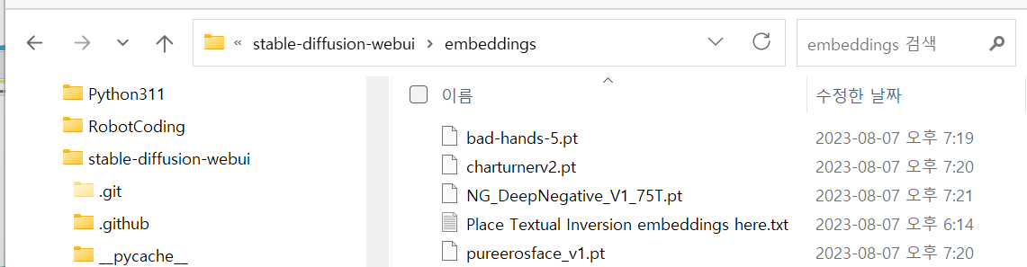
WebUI 1.5.1
모델 파일 설치 위치
로라 파일 설치 위치
임베딩 파일 설치 위치

Slide 7
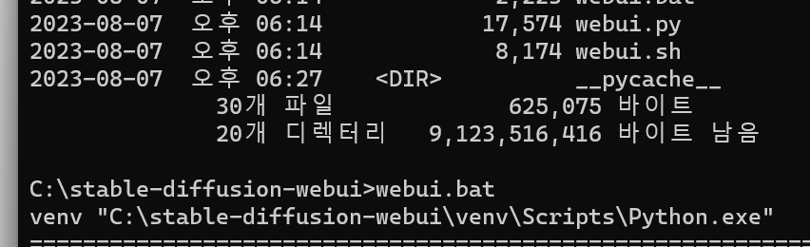
WebUI 실행
C:\stable-diffusion-webui 폴더에 들어가서 cmd 에서 webui.bat 를 실행한다.
옵션: web 에 퍼블리쉬를 하려면 --share 옵션을 붙인다.

Slide 8
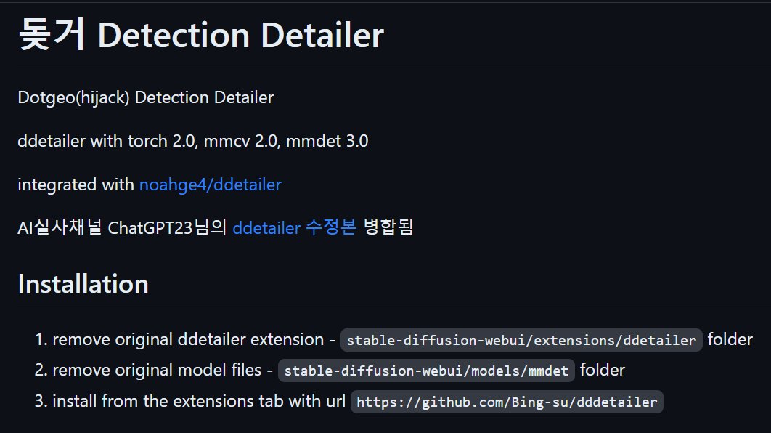
확장 설치 - dddtailer
확장 탭의 install from URL 로 설치
https://github.com/Bing-su/dddetailer.git

Slide 9
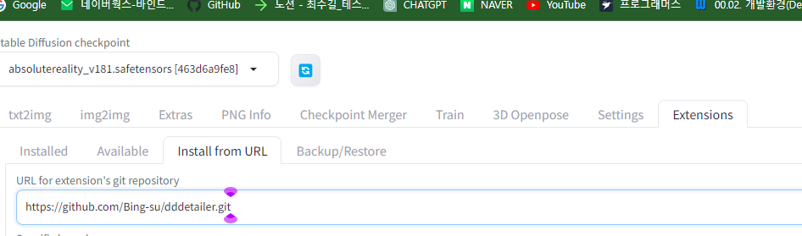
확장 설치 - dddtailer
WebUI 의 확장 위치
Dddtailer 는 detection 을 opencv 로 하고 검출된 영역을 다시 수정 한다.
이상한 얼굴 수정에 효과적

Slide 10
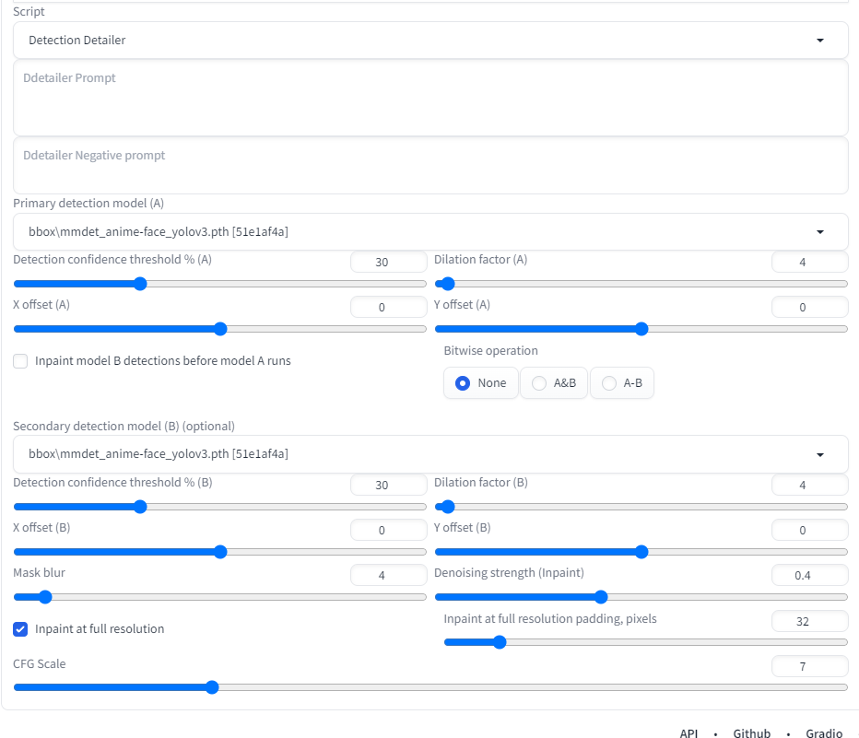
확장 설치 - dddtailer
Ddtailer 적용
스크립트에서 ddtailer 를 선택하고 모델을 선택한다.

Slide 11
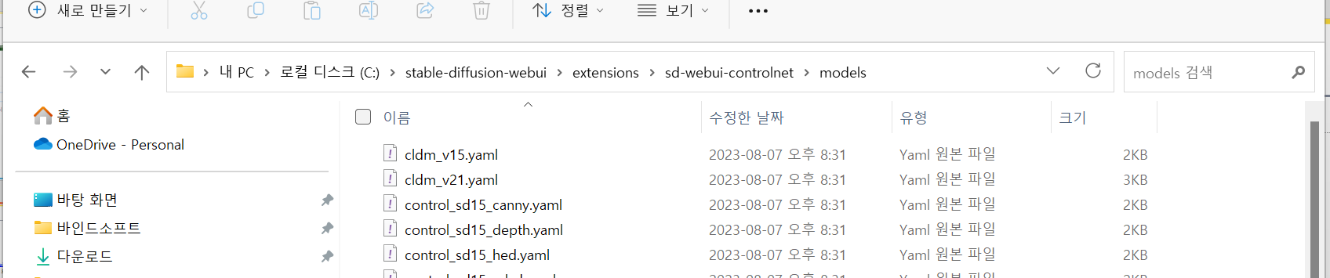
확장 설치 - controlnet
확장의 설치 탭에서 아래 두 확장을 설치
OpenPose Editor tab
sd-webui-controlnet manipulations, installed
https://huggingface.co/lllyasviel/ControlNet-v1-1/tree/main
허깅페이스에서 controlnet 모델을 다운로드 .pth 로 된 파일 모두 받아서 아래 위치로 옮기기

Slide 12
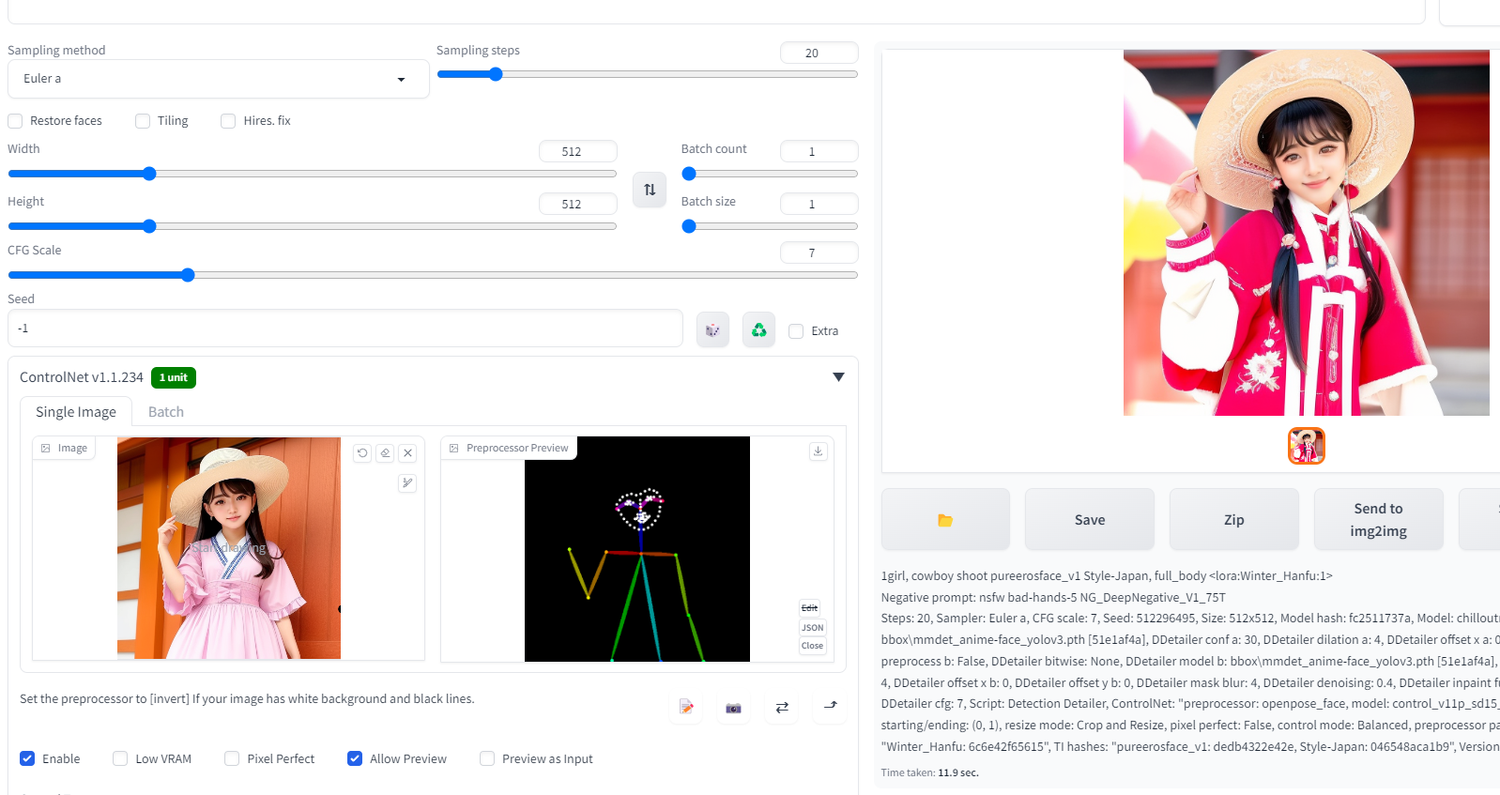
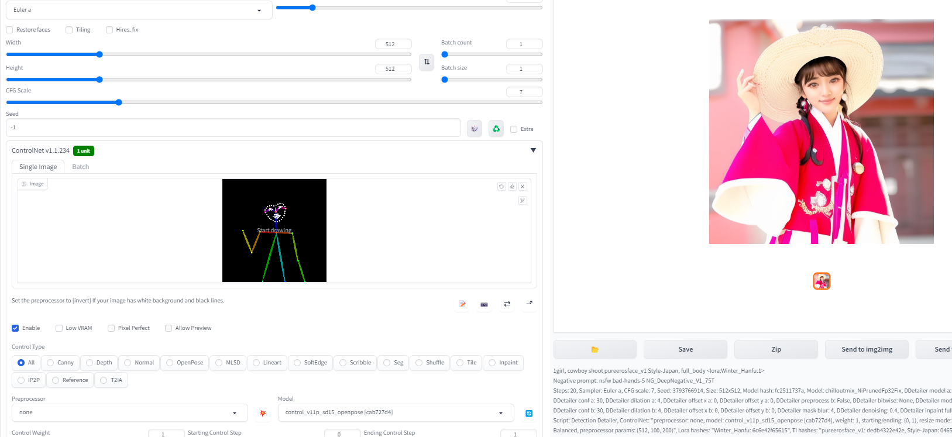
확장 설치 - controlnet
컨트로넷 적용하기
이미지에서 포즈 적용하기.
3D-pose 로 포즈 적용하기.
Preprocessor 는 반드시 None 으로 적용하기

Slide 13
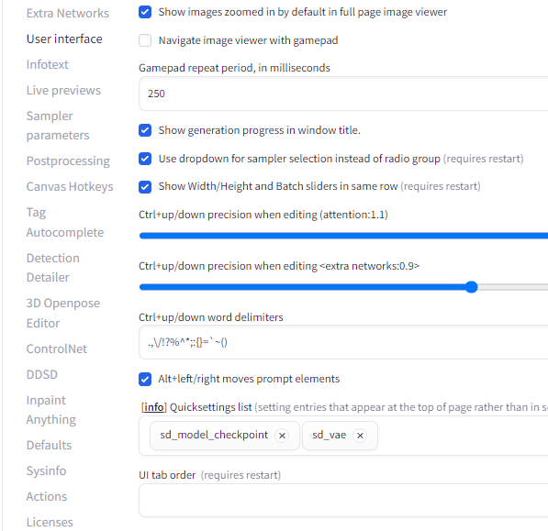
VAE 설치
AE란 Variational Autoencoder의 약자
AE는 이미지를 선명하거나 부드럽게 만들어주는 보정 처리를 담당
허깅페이스 에서 다운로드 후 적용.
Vae-ft-mse-840000-ema와
Kl-f8-anime2
Quick setting 방법

Slide 14
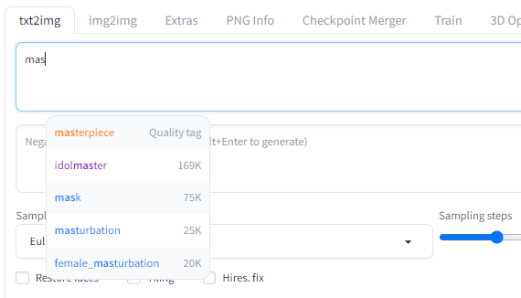
A1111-tagcomplete 설치, 다이나믹 프롬프트, etc
Url로 설치
https://github.com/DominikDoom/a1111-sd-webui-tagcomplete.git
자동으로 완성됨.
다이나믹 프롬프트: 무작위 조합, 복잡한 와일드카드 구조를 지원
Civitat 와이드카드 파일 다운
Aspect ratio selector - 화면 비율 선택 도와줌.
Image browser - 이미지 관리
Civitai Helper - 임베딩과 로라에 이미지를 붙여줌.

Slide 15
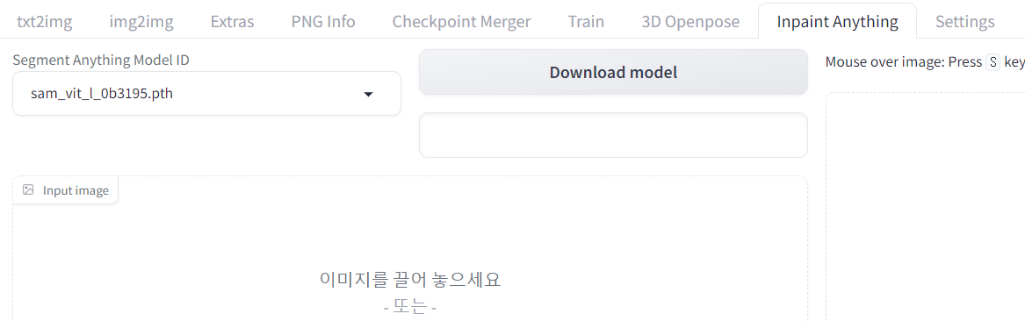
SAM(Segment Anything Model)
추가 확장 설치
https://github.com/Uminosachi/sd-webui-inpaint-anything
Segment Anything Model ID model 다운로드 하기

Slide 16
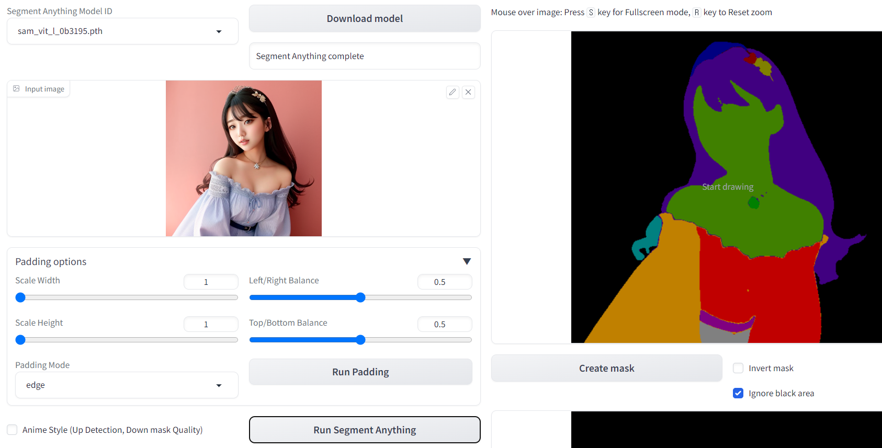
SAM(Segment Anything Model)
세그먼트 찾기
마크스 생성 하기

Slide 17
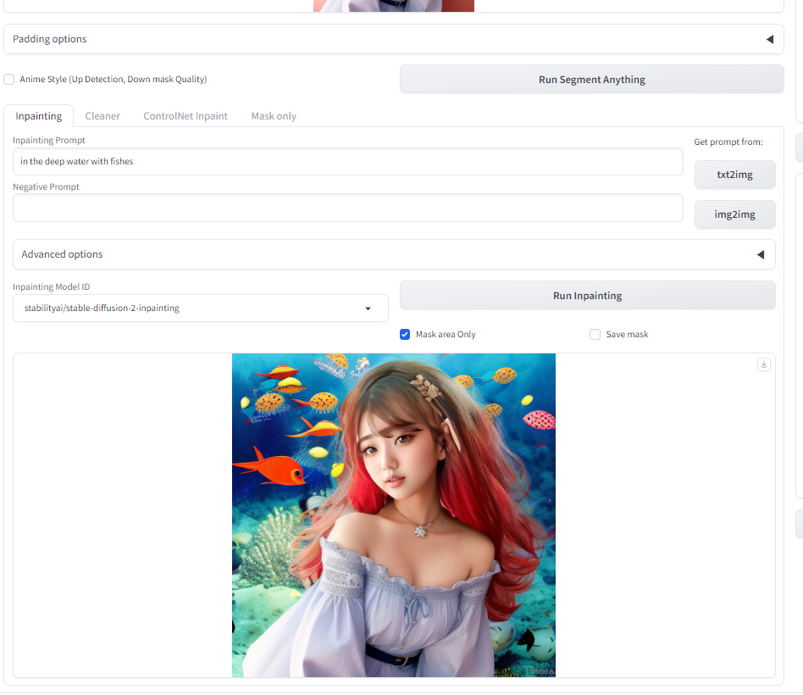
SAM(Segment Anything Model)
프롬프트 작성 후 Impainting 실행

Slide 18
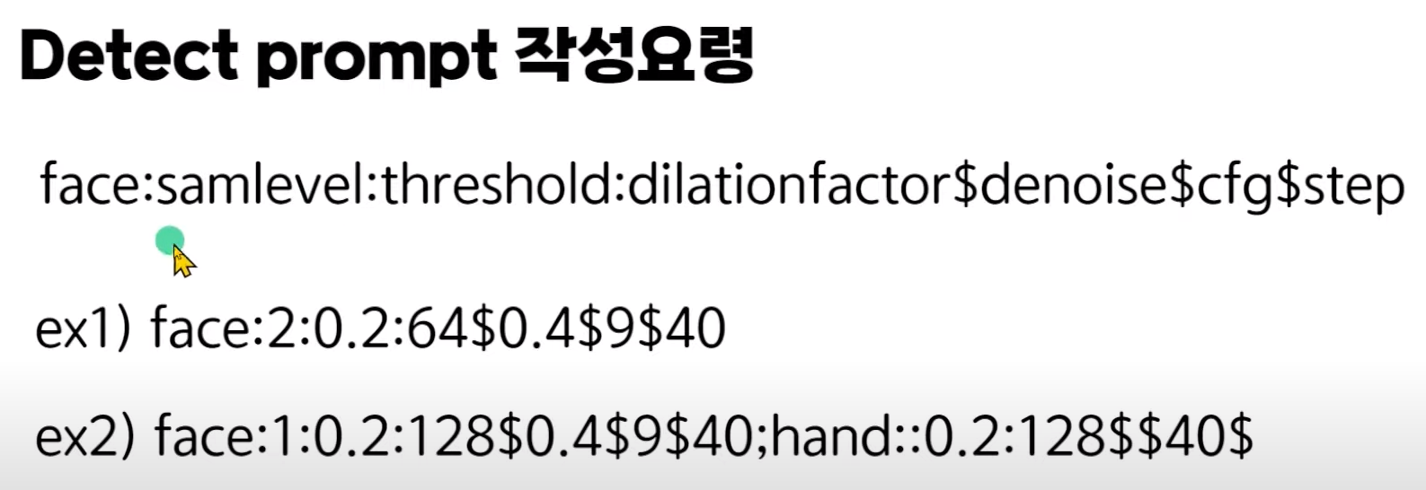
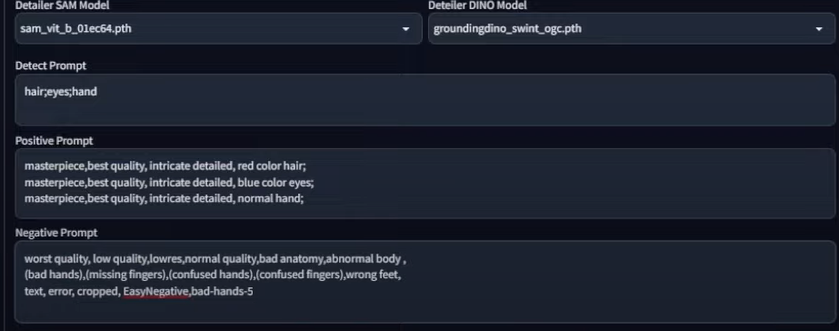
DDSD
설치 깃허브 주소
https://github.com/NeoGraph-K/sd-webui-ddsd
ddtailer, adtailer와 SAM 을 합쳐서 다양한 세그먼트를 자동으로 추적하고 디테일링을 하게 하는 확장
작성 예시

Slide 19
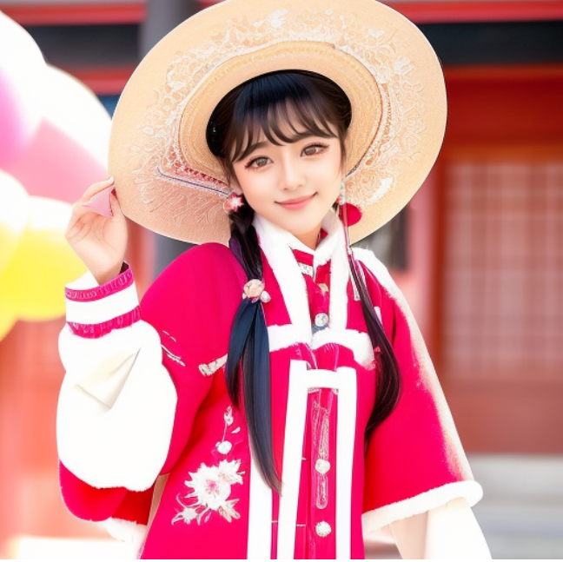
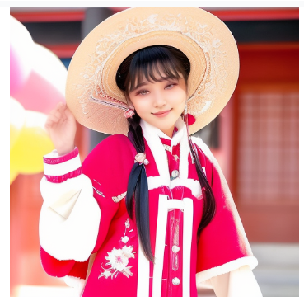
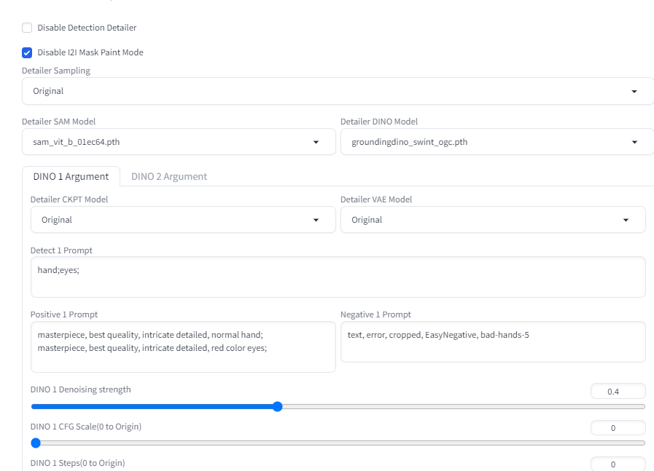

Slide 20
Lora 생성
사진 준비 -> 집 파일로 압축 -> 내 구글 드라이브에 저장
코랩에서 이미지 업로드
https://colab.research.google.com/github/Linaqruf/kohya-trainer/blob/main/kohya-LoRA-dreambooth.ipynb#scrollTo=En9UUwGNMRMM
내 코랩으로 복사한 후에 코랩에서 안내한 대로 진행

Slide 21
영상 만들기 - temporal kit + Ebsynth

Slide 22
영상 만들기 - 카이버, LeiaPix, MyHeritage,
kaiber : https://kaiber.ai/
leiapix : https://convert.leiapix.com/
myheritage : https://www.myheritage.co.kr/deep-nos...

Slide 23
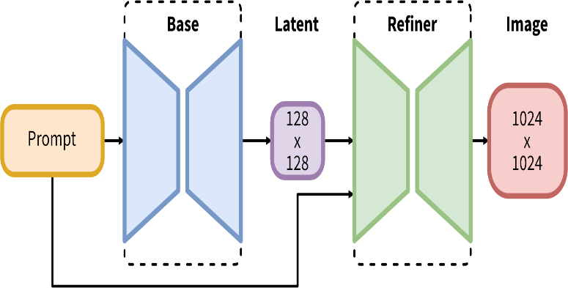
리파이너
SDXL은 잠재 확산을 위한 전문가 파이프라인의 앙상블 로 구성

Slide 24
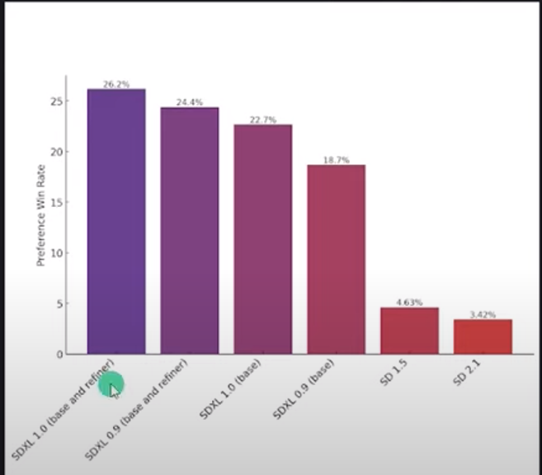
특징
모델 특징
0.9 버전 대비 최고의 개방형 이미지 생성모델
외부테스트로 수집한 선호도 압도적인 수치
기본 35억개의 파라미터, 피라이너: 66억개의 파라미터
기본 모델에서 삼상 생성, 리파이너 모델에서 노이즈 제거
2단계 아키텍쳐로 자원 소모 낮추고 안정적인 이미지 생성
생성된 이미지 특징
적은 수의 키워드들로 아름다운 이미지 생성
자주 사용하는 키워드 기본 탑재
The Red Square와 red square 차이 이해
개념의 뉘앙스를 이해함
포토리얼리즘
모델 고유의 느낌 없이 독특한 이미지 생성
1024 해상도와 명암대비 조명효과
구성이 어려운 부분도 생성 가능

Slide 25
파인튜닝, 이미지 제어기수(SDXL)
Git 설치
https://git-scm.com/downloads
Git 소스 다운 로드
https://github.com/AUTOMATIC1111/stable-diffusion-webui/
리파이너 모델
https://huggingface.co/stabilityai/stable-diffusion-xl-refiner-1.0/tree/main
베이스 모델
https://huggingface.co/stabilityai/stable-diffusion-xl-base-1.0/tree/main
Vae 모델
https://huggingface.co/stabilityai/sdxl-vae/tree/main

